Slide 1


Slide 2
I SESSIONE: TESTA
2° MODULO: Cefalea
MMG Senior (Dr. Giuseppe Evangelista Laini)
MMG in formazione (Dr.ssa Floriana Bandera)
Neurologo (Dr.ssa Patrizia Civelli)
Neuroradiologo (Prof. Roberto Gasparotti)

Slide 3
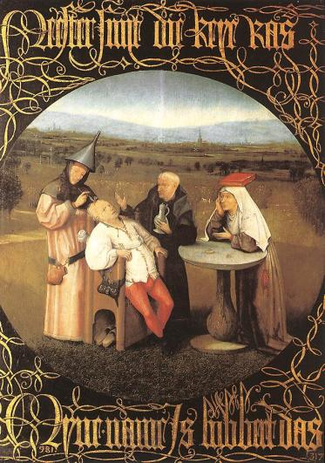
CASO CLINICO
Cefalea
Dr. Laini – Dr.ssa Bandera

Slide 4
MARIA 41 aa
APR
BMI 24,5, ex fumatrice, ipertesa in terapia, utilizza contraccettivo orale.
Da 15 anni episodi ricorrenti di cefalea bilaterale, più raramente unilaterale destra o sinistra. Il dolore è di solito pulsante, interferisce con le attività quotidiane, è accompagnato da fotofobia e nausea, solitamente regredisce in 3-6 ore dopo assunzione di FANS.
APP
Si presenta dal proprio MMG e racconta che questa mattina, primo giorno del ciclo mestruale, è stata svegliata da un forte dolore pulsante, descritto come NRS 8/10, in sede occipito-nucale, accompagnato da nausea e vomito. La paziente non ricorda eventi scatenanti, ha assunto FANS ma senza beneficio.

Slide 5

Soggettività
  Modalità insorgenza (acuta-subacuta-cronica) e progressione
  Intensità dolore (lieve-moderata-grave) - NRS
  Qualità (pulsante-trafittivo-costrittivo-sordo-gravativo-rombo di tuono) e caratteristiche posturali
  Sede (uni o bilaterale, zone trigger)
  Durata
  Aura e/o sintomi associati (febbre, foto o fonofobia, nausea o vomito)
  Fattori scatenanti, allevianti e/o aggravanti
…Il sintomo è simile ai casi precedenti oppure in cosa differisce?
Il dolore l’ha svegliata durante il sonno?
Ha avuto traumi recenti?
Ha assunto recentemente farmaci?
Sono presenti altri sintomi (febbre, vertigini, turbe visus e/o
del linguaggio, deficit di forza o sensibilità)?

Slide 6
….Maria
Si presenta dal proprio MMG e racconta che questa mattina, primo giorno del ciclo mestruale, è stata svegliata da un forte dolore pulsante, descritto come NRS 8/10,
in sede occipito-nucale, accompagnato da nausea e vomito.
La paziente non ricorda eventi scatenanti, ha assunto FANS ma senza beneficio.
Modalità di insorgenza
Qualità
Intensità del dolore
Sede
Aura e sintomi associati
Fattori scatenanti, allevianti o aggravanti
APR: Da 15 anni episodi ricorrenti di cefalea bilaterale, più raramente unilaterale destra o sinistra. Il dolore è di solito pulsante, interferisce con le attività quotidiane, è accompagnato da fotofobia e nausea, solitamente regredisce in 3-6 ore dopo assunzione di FANS.
Notes:
Esordio acuto, il primo giorno del ciclo mestruale, di cefalea dalle caratteristiche non sovrapponibili alla cefalea abituale

Slide 7
Oggettività
  Esame Obiettivo Generale:
  Temperatura corporea (febbre?)
  Pressione arteriosa (crisi ipertensiva?)
  E.O. Cardiaco (se bradicardia: ipertensione endocranica?)
  Auscultazione vasi carotidei (se soffi: TIA? ICTUS?)
  Esame rachide cervicale- muscoli paravertebrali cervicali (cervicalgie del rachide cervicale o muscolari?)
  Esame articolazione temporomandibolare (sindrome dell’ATM- Costen’s Syndrome?)
  Esame arterie temporali (arterite di Horton?)
MARIA…Obiettività generale negativa
(P.A. 130/80 mmHg, F.C. 70 r, Spo2 98% in AA)

Slide 8
Oggettività
  Esame Obiettivo Neurologico:
Stato di coscienza
Alterazioni neuropsicologiche: disturbi dell’eloquio? (afasia – disartria?)
Deambulazione e Test di Romberg: atassia?
Segni meningei (Kernig, Brudzinski, Binda)
- Nervi cranici:
- Acuità visiva e campo visivo (II n.c.): amaurosi?scotomi?emianopsie?
- Riflesso fotomotore (pupille isocoriche isocicliche)
- Alterazioni fundus oculi (papilledema da ipertensione endocranica?)
- Motilità palpebrale (III n.c.): ptosi palpebrale?
- Motilità Oculare Estrinseca (III -IV -VI n.c.)
- Chiusura mandibola contro resistenza, alterazioni sensitive V1-V2-V3 (V n.c.)
- Spianamento solco nasogenieno? (VII n.c.) statica e dinamica
- Motilità velo pendulo (IX-X n.c.)
- Protrusione lingua (XII n.c.)
Motilità e riflessi: Prove di forza globali (Mingazzini I e II) e segmentarie, movimenti fini, tono, movimenti involontari; riflessi osteotendinei , riflessi patologici (Hoffman e Babinski)
Sensibilità
Prove cerebellari: prova indice naso e tallone ginocchio, disdiadococinesia
…Maria:
EO neurologico negativo

Slide 9

Valutazione
A fronte di un’obiettività negativa non posso escludere con ragionevole certezza una cefalea secondaria poiché sono in presenza di SINTOMI D’ALLARME:
Risveglio dal sonno notturno
Improvviso cambiamento delle
caratteristiche della cefalea
Vomito
… quindi è necessario un iter diagnostico sollecito

Slide 10
Piano
Cosa faccio?
Il dubbio non è risolvibile senza un approccio diagnostico strumentale?
Chiamo il 118?
E’ giustificato il ricovero?
E’ corretto riferirla al Pronto Soccorso?
La tratto? Le prescrivo un antidolorifico più forte e sto a vedere?
Esami di laboratorio?
Visita neurologica?
Doppler TSA (dissezione?)
Neuroimaging? Quale? Tac Encefalo? Con o senza m.d.c? RMN Encefalo? Angio TC cerebrale? Angio RM?
Con o senza bollino verde?

Slide 11

MARIA
Invio in PS per cefalea sentinella →
sospetta Cefalea secondaria

Slide 12
La parola al clinico...
…COSA FARE???
Dr.ssa Civelli

Slide 13
La cefalea rappresenta il sintomo neurologico più frequentemente associato a qualsiasi patologia.
25-55% cefalea primaria
33-39% cefalea associata a malattie sistemiche
1-19% cefalea secondaria a gravi condizioni neurologiche!

Slide 14
The International Classification of Headache disorders 2nd Edition (ICHD-II)
La classificazione si basa su una struttura gerarchica in cui tutti disordini cefalalgici vengono distribuititi in gruppi principali (primo livello), che sono a loro volta suddivisi in livelli successivi in vari tipi, sottotipi e sottoforme di cefalea.
Vengono riportati 14 gruppi di cefalea, di cui i primi 4 appartengono alle forme primarie.
Al medico di base viene, in genere, richiesta una risoluzione diagnostica che si limiti al primo livello.

Slide 15
1. Migraine
Tension –type Headache (TTH)
Cluster headache and other trigeminal autonomic cephalalgias
4. Other primary Headaches
5. Headache attributed to head and/or neck trauma
6. Headache attributed to cranial or cervical vascular disorder
7. Headache attributed to non- vascular intracranial disorder
8. Headache attributed to a
substance or its
withdrawal
9. Headache attributed
to infection
10. Headache attributed to
disorder of homeostasis
11. Headache or facial pain
attributed to disorder of
cranium, neck,..
12. Headache attributed to
psychiatric disorder
13. Cranial neuralgias and
central causes of facial
pain
14. Other headache,..

Slide 16
Cause secondarie di cefalea
Lesioni espansive
Emorragia subaracnoidea
Ascessi cerebrali
Eventi vascolari
Meningo-encefalite
Arterite temporale di Horton
Disordini di cranio, collo, orecchie, naso
Ipotensione liquorale

Slide 17
Segni d’allarme per secondarietà
L’ attacco brutale
Cambio frequenza, severità e fenomenologia
Caratteri atipici dell’attacco
Aura protratta, aura atipica (ICHD II)
Insorgenza tardiva (> 50 aa)
Cefalea ortostatica o favorita da manovra di Valsalva
Costanza di lato e cefalee strettamente unilaterali (TACs)
Farmacoresistenza
EON: segni focali
Eller M and Goadsby PJ Expert Reviews, vol .13 2013 (263-273)
Evans RW. Med Clin North Am. 2001 (85:865)
Sobri M et al. The British Journal of Radiology,76 2003 (532-535)
NECESSARIO proseguire l’iter con Indagini strumentali

Slide 18
.
Quale classe di rischio?
Quale classe di rischio?
Classe di rischio I
(codice bianco)
Classe di rischio II
(codice verde)
Classe di rischio III
(codice giallo)
Classe di rischio IV
(codice rosso)
CLASSE di RISCHIO I (codice bianco)
Paziente con anamnesi + per cefalea con caratteristiche simili alle precedenti in:
● intensità
● durata
● sintomi associati
PROVVEDIMENTI:
● parametri vitali
● EON
● es. ematochimici
● trattamento sintomatico
● invio a MMG o neurologo o centro cefalee

Slide 19
CLASSE di RISCHIO II(codice verde)
Cefalea di recente esordio (giorni, settimane)
Cefalea progressivamente ingravescente
Cefalea persistente da 24 ore
PROVVEDIMENTI:
● EON
● es. ematochimici
● trattamento sintomatico
●TC
TC positiva?
si
Gestione del caso
no
Invio a visita neurologica ambulatoriale

Slide 20
CLASSE di RISCHIO
III(codice giallo)
Cefalea con:
Febbre
e/o
Segni meningei e/o
Segni neurologici focali
PROVVEDIMENTI:
● B.T.(indici flogosi)
● T.C.
● P.L. se febbre o segni meningei
● cons. neurologica o infettivologica

Slide 21
CLASSE di RISCHIO IV(codice rosso) cefalea ad esordio acuto d’elevata intensità con :
Vomito
e/o
Segni focali e/o
Sincope all’esordio e/o
Disturbi del sensorio
Farmacoresistenza
● B.T.(indici flogosi)
● T.C. encefalo
● Valutazione neurologica e/o di altro specialista
T.C. encefalo
Neg
Puntura lombare
POS
Se ESA:
neurochirurgia

Slide 22
Cefalea attribuita a trombosi venosa cerebrale
Spesso donne giovani in terapia estroprogestinica
Esordio acuto, subacuto o cronico
Presente nell’80-90% dei casi, spesso sintomo d’esordio
Localizzazione aspecifica, spesso diffusa
Intensità variabile (da lieve peso a dolore insopportabile)
Talvolta associata a segni focali neurologici
Neuroimaging (TC, Angio-TC, RMN+ AngioRMN )

Slide 23
Cefalea attribuita a trombosi venosa cerebrale
cause infettive
locali: trauma settico diretto, infezioni intracraniche (ascesso, empiema, meningite,sifilide, osteite), infezioni locali (otite, ascesso dentario, tonsillite, sinusite, infezione cutanea)
generali: batteriche (setticemia, endocarditi, tifo,tubercolosi, micoplasma), virus (epatite, encefalite da Herpes o HIV, citomegalovirus), parassiti (trichinosi, malaria), funghi (aspergillosi)
cause non infettive

Slide 24
Cefalea attribuita a trombosi venosa cerebrale
cause non infettive:
coagulopatie: deficit degli inibitori della coagulazione (antitrombina III, proteina C o S, APC-resistance, mutazione del fattore V Leiden e G20210A della protrombina), sindrome da anticorpi antifosfolipidi, coagulazione intravascolare disseminata, deficit di plasminogeno, e altre coagulopatie secondarie
farmaci: contraccettivi orali, androgeni, anabolizzanti, farmaci contenenti L-asparaginasi, eritropoietina, fitoestrogeni, tamixifene, talidomide
variazioni ormonali gravidanza e puerpuerio
neoplasie (meningiomi, tumori glomici, leucemie, adenocarcinomi)
malattie sistemiche infiammatorie e non: rettocolite ulcerosa, morbo di Crohn, sarcoidosi, tireotossicosi, omocistinuria, iperomocisteinemia
collagenopatie: LES, malattia di Behcet, arterite di Horton, granulomatosi di Wegener, malattia di Sjögren
disturbi ematologici: policitemia, anemia a cellule falciformi, emoglobinuria parossistica notturna, trombocitemia primaria o secondaria, anemia da carenza di ferro
malformazioni vascolari durali (soprattutto fistola durale)
traumi cranici aperti e chiusi, interventi neurochirurgici, poroencefalia, cisti aracnoidea
corpi estranei intravascolari (pacemaker cardiaco e alimentazione parenterale in vena giugulare)
altri: disidratazione marcata (soprattutto in età pediatrica), massaggi shiatzu, residenza ad alte quote

Slide 25
Cefalea attribuita a trombosi venosa cerebrale
TERAPIA: la TAO
In linea di massima dovrebbe essere proseguita per 3 mesi nelle forme secondarie ad un fattore di rischio transitorio o modificabile (p.e. assunzione di contraccettivi orali) in analogia a quanto si attua nelle trombosi venose extracraniche;
per 6-12 mesi nei pazienti con forme idiopatiche o con trombofilia ereditaria di lieve entità (deficit proteina C proteina S, eterozigoti fattore V Leiden o mutazione G20210A della protrombina).
a tempo indefinito nei pazienti con 2 o più episodi di trombosi venosa cerebrale idiopatica o nei pazienti in cui un solo episodio sia associato ad una trombofilia ereditaria severa

Slide 26
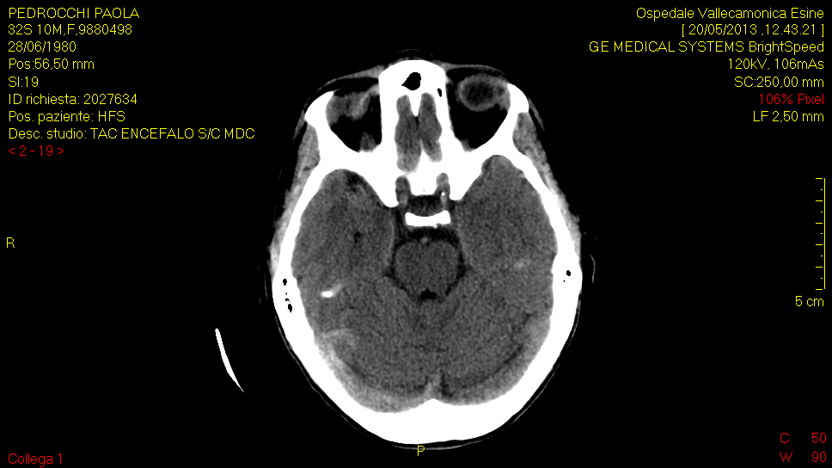
♀, 41aa, ex-fumatrice, ipertesa, estroprogestinici; intensa cefalea pulsante occipito-nucale ad esordio acuto, con nausea e vomito, non responiva a FANS
TC
TC

Slide 27
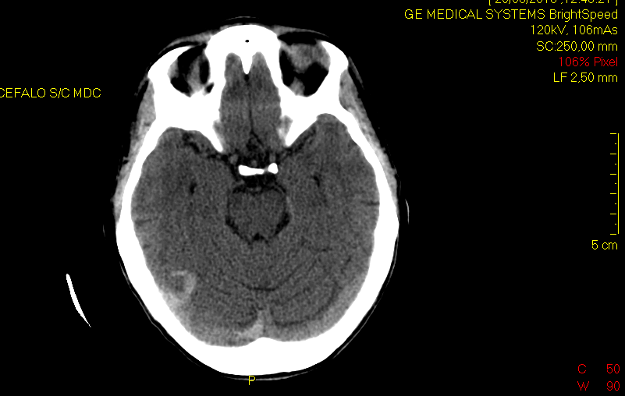
♀, 41aa, ex-fumatrice, ipertesa, estroprogestinici; intensa cefalea pulsante occipito-nucale ad esordio acuto, con nausea e vomito, non responsiva a FANS
TC
TC

Slide 28
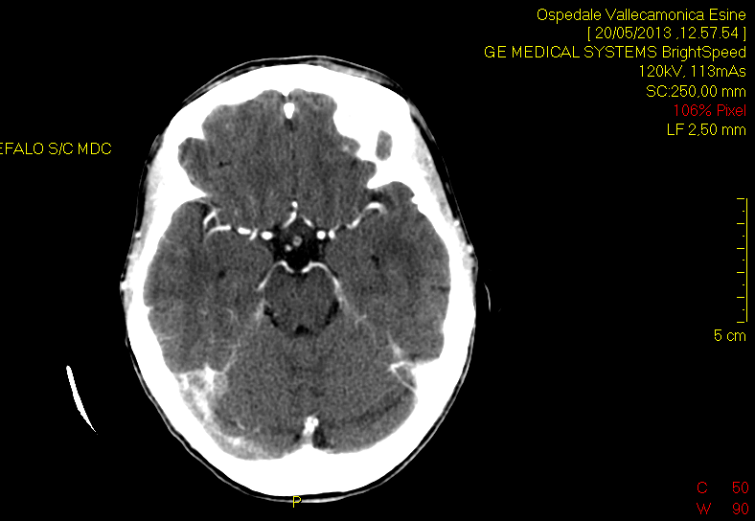
Mdc
♀, 41aa, ex-fumatrice, ipertesa, estroprogestinici; intensa cefalea pulsante occipito-nucale ad esordio acuto, con nausea e vomito, non responsiva a FANS
TC
TC

Slide 29
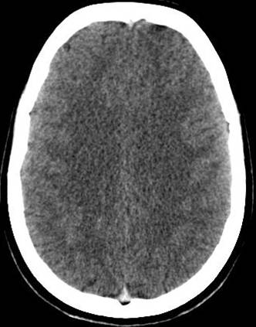
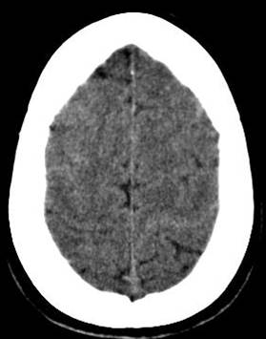
♀, 41aa, ex-fumatrice, ipertesa, estroprogestinici; intensa cefalea pulsante occipito-nucale ad esordio acuto, con nausea e vomito, non responsiva a FANS
TC
TC

Slide 30
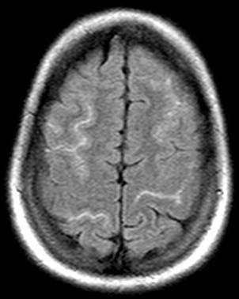
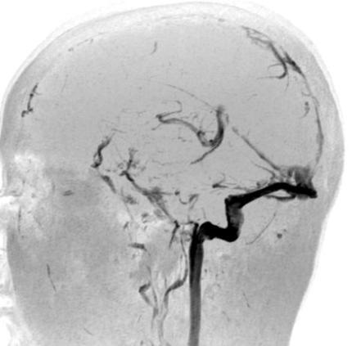
.
♀, 41aa, ex-fumatrice, ipertesa, estroprogestinici; intensa cefalea pulsante occipito-nucale ad esordio acuto, con nausea e vomito, non responsiva a FANS
RM
angioRM
ESA da trombosi dei seni (SSS)

Slide 31
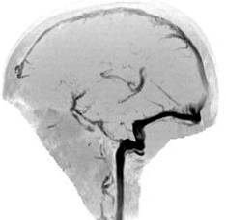
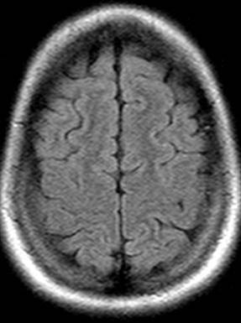
Follow-up (dopo 4 mesi di TAO)
RM
angioRM

Slide 32
Cefalea attribuita ad emorragia subaracnoidea
Presentazione tipica:
Esordio improvviso (thunderclap), cefalea severa
Inizia e si sviluppa sotto sforzo
Transitoria perdita di coscienza
Vomito
Emorragia retinica
Rigor nucalis
Agitazione
Riduzione livello di coscienza
Segni neurologici focali
TC sensibile nel 95% dei casi nelle prime 24 ore
LCR (xantocromia persiste dopo 12 ore e dura settimane)
RMN +Angio-RMN

Slide 33
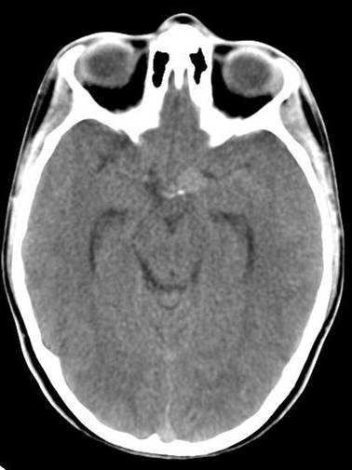
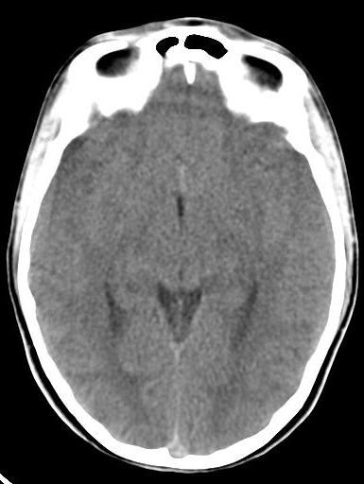
♀, 16aa, cefalea “non-definita” da 3 giorni, esordita di notte (al rientro a casa da festa in casa di amici); non familiarità per emicrania; EON normale
TC
TC

Slide 34
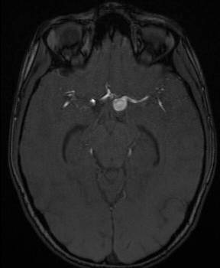
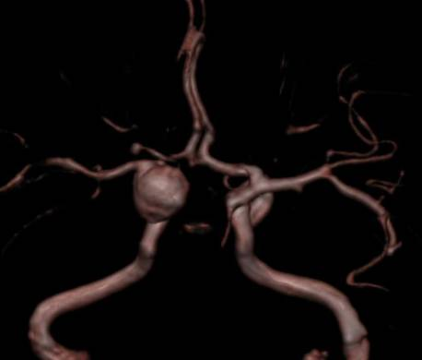
♀, 16aa, cefalea “non-definita” da 3 giorni, esordita di notte (al rientro a casa da festa in casa di amici); non familiarità per emicrania; EON normale
angioRM
ESA da rottura di aneurisma apice sifone carotideo sin

Slide 35
ESA e sensibilità TC encefalo
Entro 12 h → ~ 100% * (“interpretation by highly trained neuroradiologists” *)
Dopo 1 gg → 86%
Dopo 2 gg → 76%
Dopo 5 gg → 58%
* Schwedt TJ et al. Lancet Neurology 2006; 5: 621-631

Slide 36
Cefalea attribuita a dissecazione arteriosa
Età spesso giovanile
Correlazione con traumi anche banali o spontanea, massaggi e manipolazioni
Improvvisa insorgenza di dolore cefalico, seguito a breve o medio termine da segni neurologici focali ( es: S.di Horner: miosi omolaterale, la ptosi parziale, l'enoftalmo apparente e l'anidrosi)
Caratteristiche aspecifiche del dolore che è solitamente unilaterale, severo, persistente, omolaterale alla dissecazione (fronto-temporo-orbitario o laterocervicale; nella VA spesso occipitale)
RMN +Angio-RMN, Eco-TSA,

Slide 37
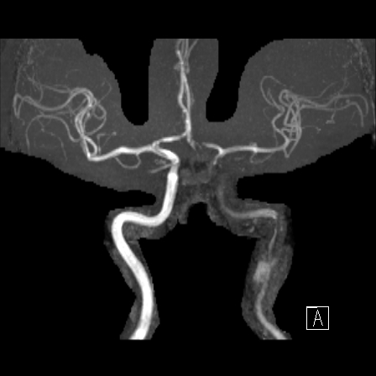
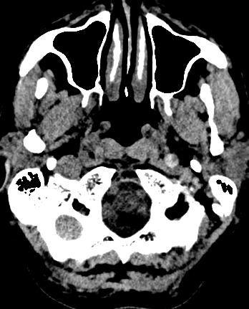
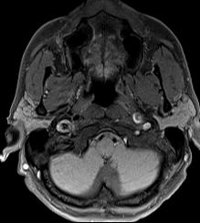
♀, 32aa, cefalea acuta, Bernard-Horner sin
angioRM
TC
RM
dissezione carotidea

Slide 38
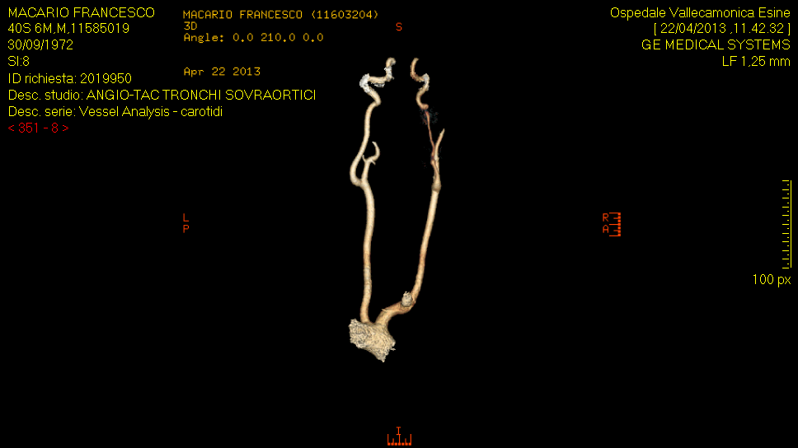
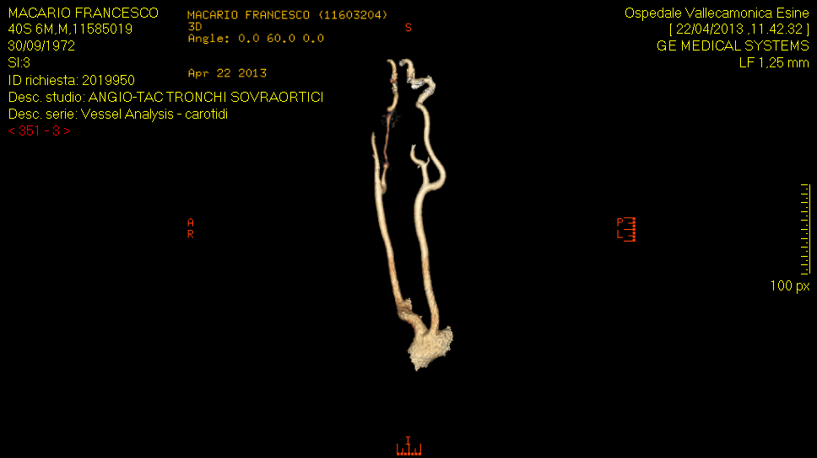

Slide 39
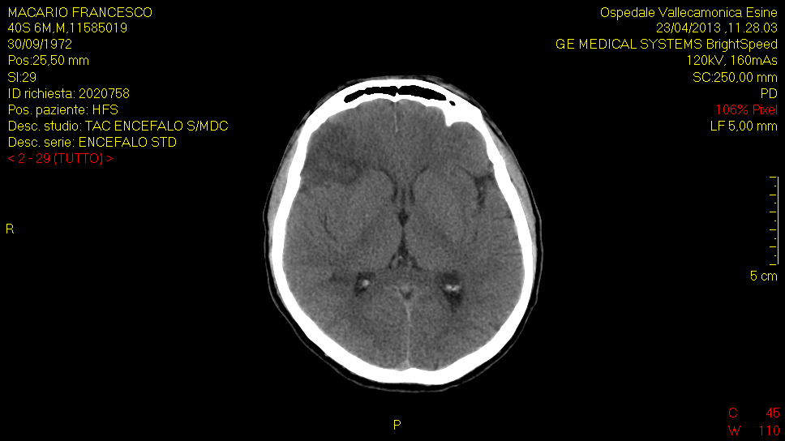

Slide 40
Ed ora al neuroradiologo...
Prof. R. Gasparotti, Dott. L. Pinelli

Slide 41
CEFALEA NON ACUTA
e
NEUROIMAGING
Quando ?
Quale ? ( TC / RM )
Come ? ( m.d.c. SI / NO )

Slide 42
CEFALEA NON ACUTA
Il tasso di positività di esami neuroradiologici eseguiti per cefalea «isolata», in assenza di anomalie all’esame neurologico si attesta intorno allo 0.4%
Considerando l’elevata frequenza del sintomo nella popolazione generale, le indicazioni all’utilizzo dell’imaging assumono un’importanza fondamentale
Nelle condizioni ad elevata frequenza l’esecuzione di test diagnostici a bassa resa ha un’elevata probabilità di produrre falsi positivi, con il conseguente rischio di generare procedure supplementari non necessarie
In termini economici:
  Es: TC=200 € - RM 450 €
  Costo sostenuto per identificare una lesione
    TC= 50.000 €
    RM= 112.500 €
Frishberg BM. The utility of neuroimaging in the evaluation of headache in patients with normal neurologic examinations. Neurology 1994; 44(7):1191-1197.

Slide 43
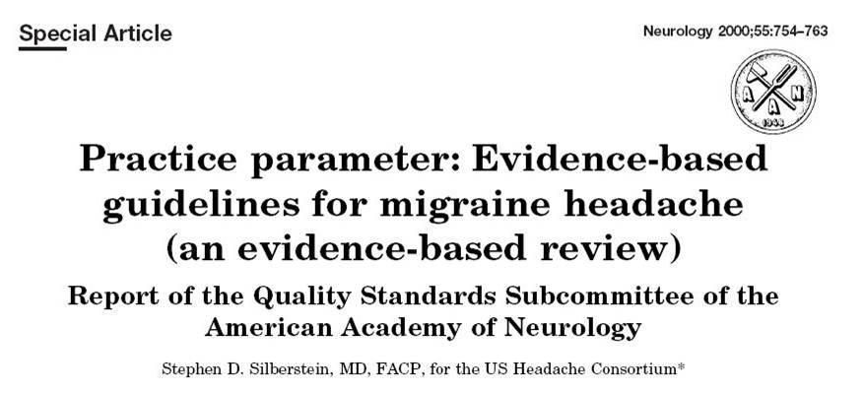

Slide 44

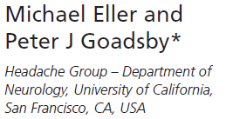

Slide 45

Principi generali
“Testing should be avoided if it will not lead to a change in management”.
“Testing is not recommended if the individual is not significantly more likely than anyone else in the general population to have a significant abnormality”.
“Testing that normally may not be reccomended as a population policy may make sense at an individual level, resources notwithstanding”.

Slide 46
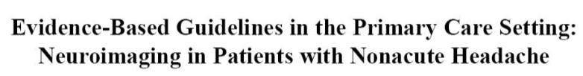
QUESITI
Esistono dati clinici (storia, E.O.) in grado di predire quali pazienti hanno “anomalie cerebrali significative” ?
Qual è la frequenza di reperti TC o RM patologici “significativi” in paz. con cefalea non-acuta e E.O.N. normale ?
Qual è la sensibilità relativa di TC vs RM nel rilevare anomalie cerebrali “significative” nei paz. con cefalea non-acuta ?

Slide 47
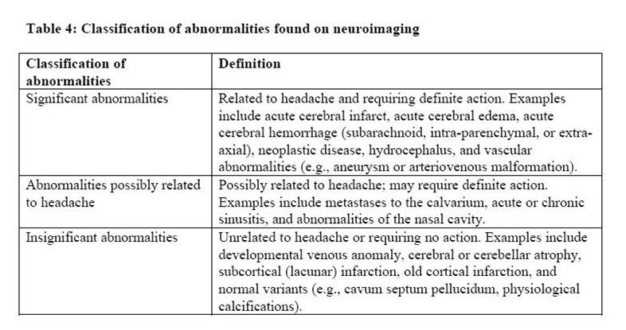

Slide 48
EVIDENZE
28 studi (tutti di livello IV)
  22 retrospettivi
  6 prospettici (ma non in cieco)
BIAS:
  Molti studi condotti in centri di riferimento
  Molti studi senza specifica dei criteri utilizzati per selezionare i paz. da avviare a neuroimaging
  Probabile sovrastima della prevalenza di patologia cerebrale

Slide 49
QUESITI
Esistono dati clinici (storia, E.O.) in grado di predire quali pazienti hanno “anomalie cerebrali significative” ?
Qual è la frequenza di reperti TC o RM patologici “significativi” in paz. con cefalea non-acuta e E.O.N. normale ?
Qual è la sensibilità relativa di TC vs RM nel rilevare anomalie cerebrali “significative” nei paz. con cefalea non-acuta ?

Slide 50
1a. Esame Obiettivo Neurologico
Un E.O.N. patologico aumenta* la probabilità di riscontrare un’anomalia significativa al neuroimaging (LR=3.0)
Un E.O.N. normale riduce la probabilità di riscontrare un’anomalia significativa al neuroimaging
(LR=0.7)
* N.B.: se probabilità pre-test =1/100 → 3/100 (ancora bassa !)

Slide 51
Raccomandazioni #1
“Neuroimaging should be considered in patients with nonacute headache and an unexplained abnormal finding on the neurological examination (Grade B)”

Slide 52
1b. Sintomi neurologici
possibile maggior probabilità di neuroimaging positivo se:
  storia di cefalea che causa risveglio dal sonno (LR=98)
  storia di vertigini o incoordinazione; storia di intorpidimento o formicolio (LR=49)
  rapido aumento di frequenza delle crisi cefalalgiche (LR=12)
  qualsiasi segno o sintomo neurologico (LR=6)
  storia di cefalea da Valsalva (LR=2.3) → Chiari I
NON aumentano la probabilità di neuroimaging positivo:
  storia di sincope
  storia di cefalea con nausea

Slide 53
Raccomandazioni #1
“Evidence is insufficient to make specific recommendations regarding neuroimaging in the presence or absence of neurological symptoms (Grade C)”

Slide 54
QUESITI
Esistono dati clinici (storia, E.O.) in grado di predire quali pazienti hanno “anomalie cerebrali significative” ?
Qual è la frequenza di reperti TC o RM patologici “significativi” in paz. con cefalea non-acuta e E.O.N. normale ?
Qual è la sensibilità relativa di TC vs RM nel rilevare anomalie cerebrali “significative” nei paz. con cefalea non-acuta ?

Slide 55
2. Prevalenza di neuroimaging positivo
TIPO DI CEFALEA | PAZIENTI | ANOMALIE NEUROIMAGING | TASSO
EMICRANIA | 1086 | 2 | 0.2 %
TENSIVA | 83 | 0 | 0 %
NON SPECIFICATA | 2788 | 49 | 1.7 % *
* Tasso non calcolato per le Guidelines per eccessiva disomogeneità dei singoli valori

Slide 56
“Neuroimaging in the evaluation of patients with non-acute headache”
Sempere AP et al. Cephalalgia 2005
TIPO DI CEFALEA | PAZIENTI | ANOMALIE NEUROIMAGING | TASSO
TUTTE | 1876 | 17 | 0.9 %
EMICRANIA |  |  | 0.4 %
TENSIVA |  |  | 0.8 %
NON CLASSIFICABILE |  |  | 3.7 %
dei singoli valori

Slide 57
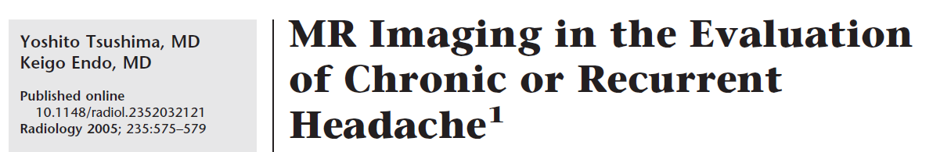
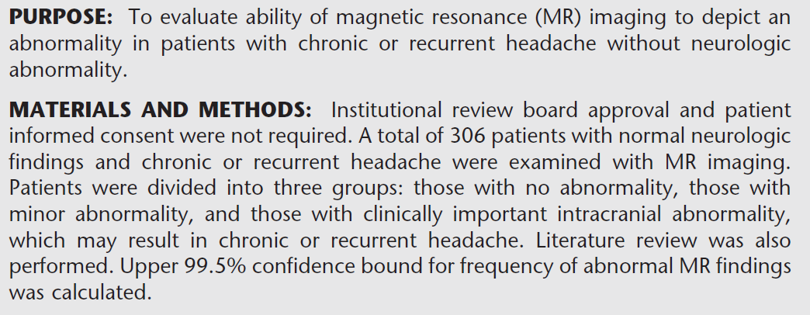

Slide 58
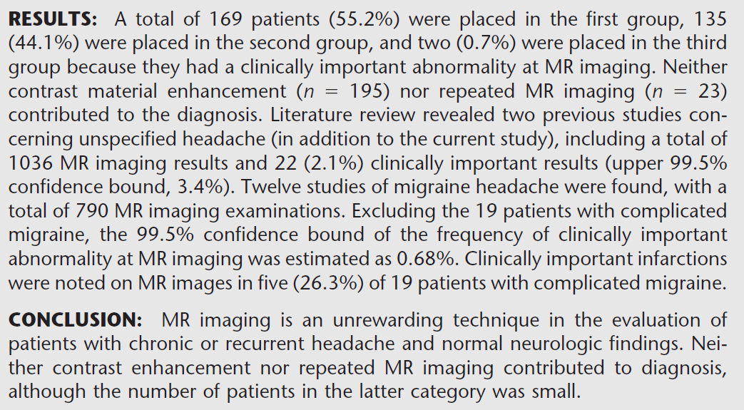

Slide 59
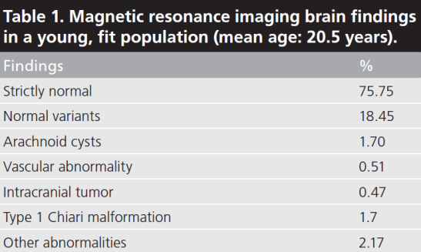
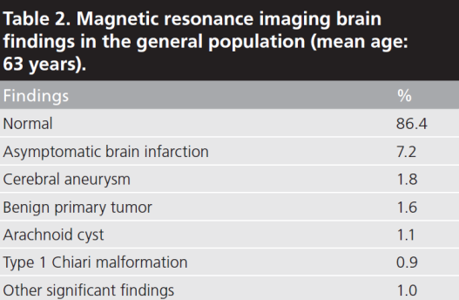
Vernoij MW et. NEJM 2007
Weber F et al. J Neurol Sci 2006
> 2500 soggetti (Air Force recruitment)
5 MAV, 3 cavernomi -→ NO treatment
1 glioma, 1 adenoma, 1 lipoma-→ NO treatment
2000 soggetti (“Rotterdam Study”)

Slide 60
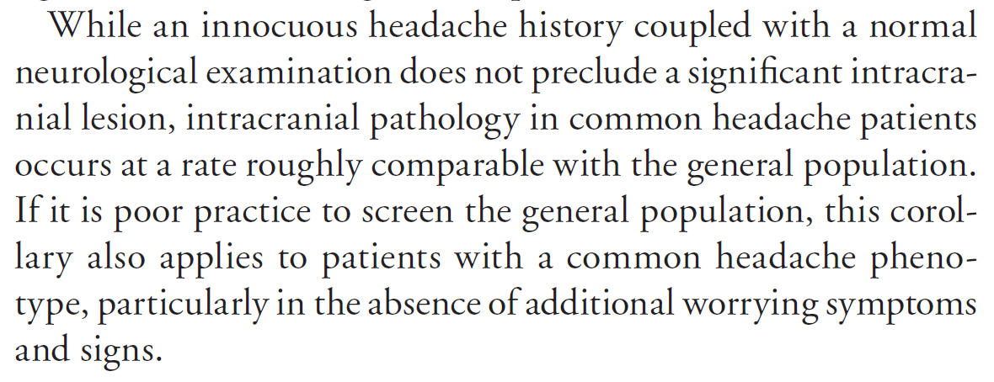
dei singoli valori

Slide 61

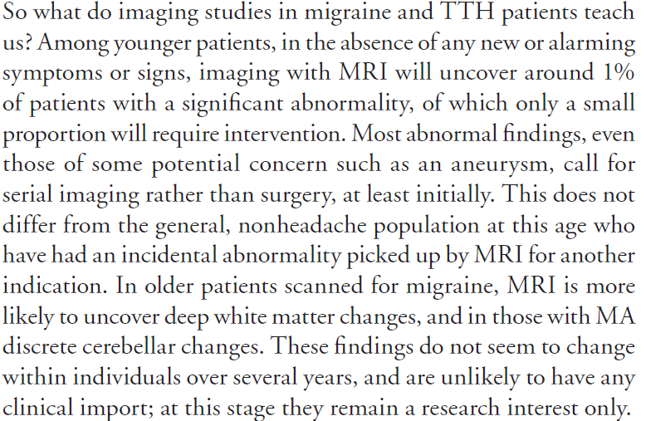
dei singoli valori

Slide 62
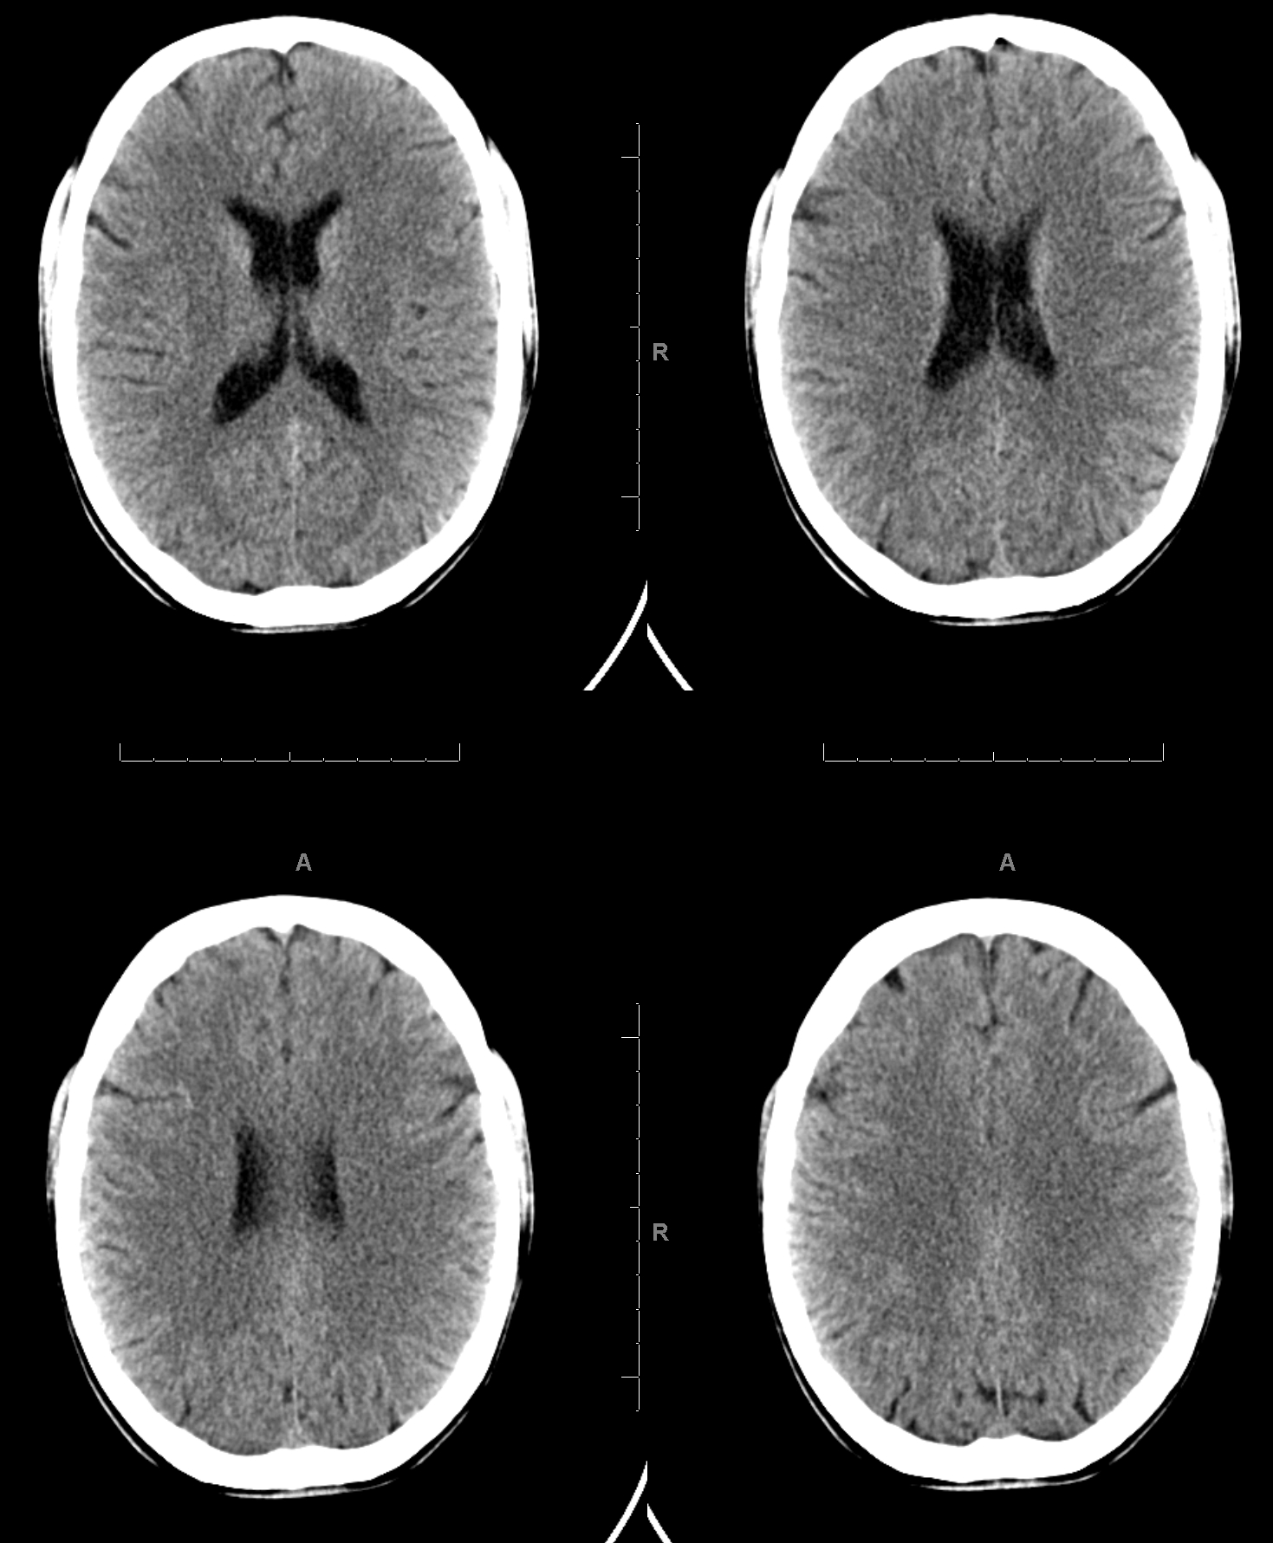
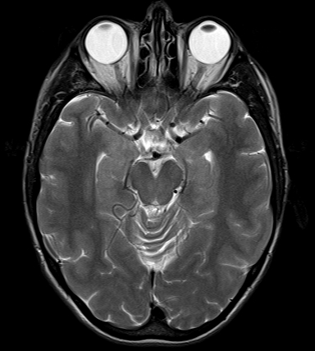
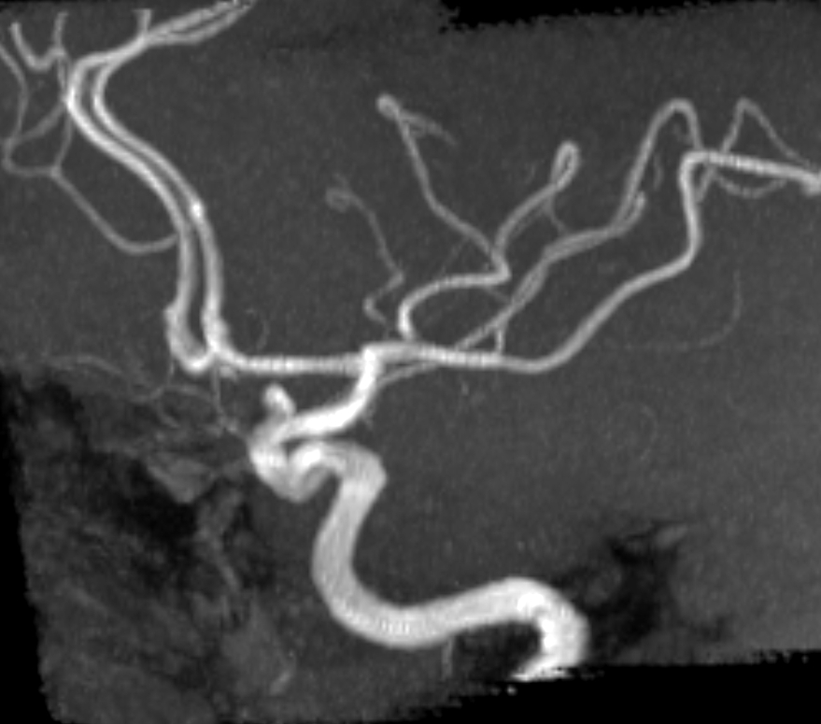
F, 40 anni, emicranica da anni, recente episodio di cefalea, prolungato, resistente alla terapia
TAC
RM
ANEURISMA CAROTIDO-OFTLAMICO 3.5 mm

Slide 63
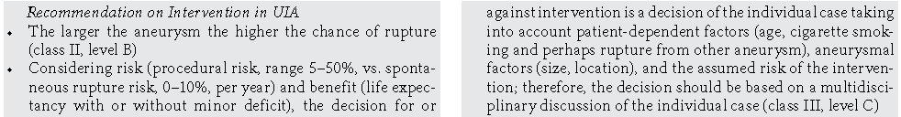
ANEURISMI INTRACRANICI NON ROTTI (UIAs)
Rischio di rottura 0.8-1.3 %/anno
Fattori di rischio
  Dimensioni (>7 mm)
  Sede (Circolo posteriore)
  (fumo-ipertensione)
Complicanze procedurali trattamento endovascolare o chirurgico
Steiner T et al. European Stroke Organization Guidelines for the Management of Intracranial Aneurysms and Subarachnoid Haemorrhage. Cerebrovasc Dis 2013;35:93–112

Slide 64
Raccomandazioni #2
“Neuroimaging is not usually warranted for patients with migraine and normal neurological examination (Grade B). For patients with atypical headache features or patients who do not fulfill the strict definition of migraine (or have some additional risk factor), a lower treshold for neuroimaging may be applied (Grade C)”.
“Data were insufficient to make an evidence-based reccomendation regarding the use of neuroimaging for tension-type headache (Grade C)”

Slide 65
QUESITI
Esistono dati clinici (storia, E.O.) in grado di predire quali pazienti hanno “anomalie cerebrali significative” ?
Qual è la frequenza di reperti TC o RM patologici “significativi” in paz. con cefalea non-acuta e E.O.N. normale ?
Qual è la sensibilità relativa di TC vs RM nel rilevare anomalie cerebrali “significative” nei paz. con cefalea non-acuta ?

Slide 66
3. TC vs RM
3 studi (tutti < 100 pazienti)
  Pochi pazienti sottoposti sia a TC che a RM
  RM superiore alla TC solo per:
      “anomalie” della sostanza bianca
      angiomi venosi
  Nessuna anomalia “significativa” al neuroimaging
  Efficacia relativa di TC vs RM non calcolabile

Slide 67
Raccomandazioni #3
“Data were insufficient to make any evidence-based recommendations regarding the relative sensitivity of MRI compared with CT in the evaluation of migraine or other nonacute headache* (Grade C)”
* MRI may be more sensitive than CT for identifying clinically insignificant abnormalities

Slide 68
CEFALEA E NEUROIMAGING
TC con o senza m.d.c. ?

Slide 69
REAZIONI AVVERSE A M.D.C. IODATO
reaz. MINORI → 2-20 %
  nausea, vomito, orticaria
reaz. INTERMEDIE → 0.5-2.5 %
  vomito severo, ipotensione, broncospasmo
reaz. MAGGIORI → 0.04-0.2 %
  aritmia grave, shock, edema polmonare, crisi epilettiche
MORTE → 0.001-0.0025 %
Graininger R. What adverse reactions can be expected afetr administration of contrast media.
In: Dawson P, Claus W eds. Contrast media in practice. Springer Verlag, 1993

Slide 70
TC con o senza m.d.c. ?
studio prospettico
2000 pazienti (1600 adulti, 400 bambini)
m.d.c. utile alla diagnosi in 770 paz (38.5%) con:
  sospetto di lesione alla TC senza m.d.c.
  m. linfoproliferative
  segni di patologia infettiva
  follow-up post-PKT e/o RT
  follow-up procedure endovasc. Neuroradiologiche
m.d.c. inutile per la diagnosi in 1230 paz. (61.5%)
Demaerel P et al. The Lancet 1995

Slide 71
TC con o senza m.d.c. ?
400 TC encefalo, indicazioni varie
Diagnosi senza m.d.c. | Diagnosi immodificata | Diagnosi modificata | TOTALE
TC normale | 183 | 1 * | 184
TC patologica | 197 | 19 | 216
TOTALE | 380 | 20 | 400
* meningioma del tentorio, asintomatico
Cowan I. Australasian Radiol 1999

Slide 72
CEFALEA E NEUROIMAGING
La somministrazione di m.d.c. non modifica la diagnosi nella maggior parte dei pazienti sottoposti a TC encefalo, eccetto che in alcuni specifici setting clinici o nel caso in cui vi siano alterazioni alla TC senza mdc
Nel paziente cefalalgico senza segni/sintomi focali e con TC senza m.d.c. normale, la somministrazione di m.d.c. è verosimilmente inutile e perciò non giustificata.

Slide 73
CEFALEA E NEUROIMAGING
Cefalea
malformazioni vascolari:
mito o realtà ?

Slide 74
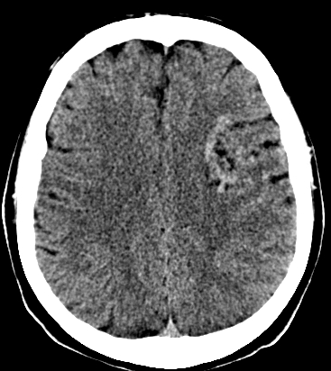
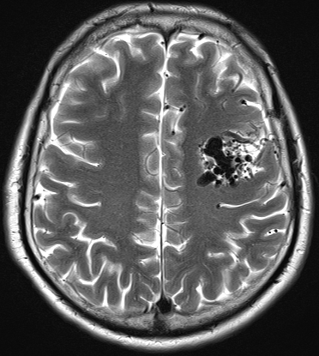
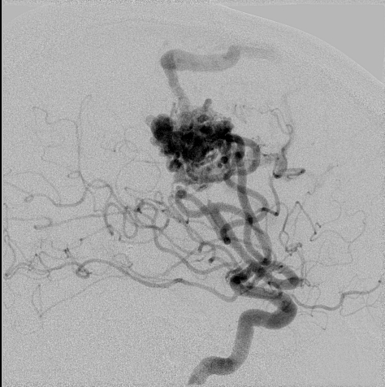
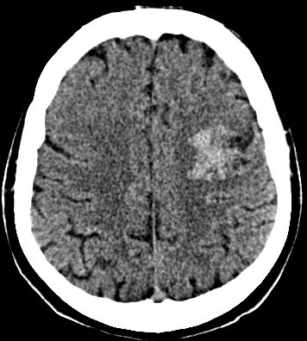
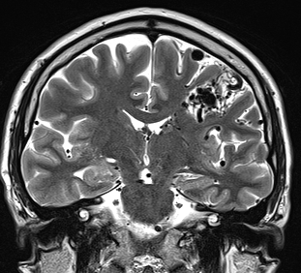
M, 42 anni, cefalea
TAC
RM
ANGIOGRAFIA
Malformazione artero-venosa frontale sinistra
Strategia terapeutica complessa
Storia naturale delle MAV non rotte (basso rischio di sanguinamento) vs trattamento invasivo (chirurgico, endovascolare, radioterapico)
Angioarchitettura MAV (ectasie/stenosi venose, aneurismi intra/peri-nidali
Laakso A et al. Natural history of arteriovenous malformations: presentation, risk of hemorrhage and mortality. Acta Neurochir Suppl. 2010;107:65-9.

Slide 75
AUTORE
ANNO
N° TC
TUMORI
MAV
ALTRO
INDICAZ.
Lafey
1978
595
7 (1 %)
3 (0.5 %)*
5 (0.8 %)
qualsiasi
cefalea
Baker
1983
505
13 (3 %)
0
9 (1.7 %)
(3 aneurismi)*
qualsiasi
cefalea
Cuetter
1983
435
1 (0.25 %)
0
0
emicrania
classica
Mitchell
1993
347
1 (0.3 %)
0
2 (0.6 %)
qualsiasi
cefalea
Sargent
1979
177
0
0
0
emicr. o
cef. tens.
* * cefalea isolata ? cefalea con emorragia ?

Slide 76
AUTORE
ANNO
N° TC
TUMORI
MAV
ALTRO
INDICAZ.
Masland
1978
136
1 (0.7 %)
1 (0.7 %)*
0
emicrania
Cala
1978
32
1 (8 %)
0
0
emicrania
“atipica”
Weingarten
1992
89
0
0
0
cefalea
cronica
Dumas
1994
402
1 (0.2 %)
0
3 (0.7 %)
(1 aneurisma)
cefalea
“atipica”
Akpek
1995
592
0
0
0
qualsiasi
cefalea
* cefalea associata a crisi epilettiche !

Slide 77
TOTALE: 3766 esami TC o RM
 | N° | TUTTE LE CEFALEE | EMICRANIA
TUMORI | 25 | 0.6 % | 0.2 %
MAV | 4 | 0.1 % | 0.03 %
ANEURISMI | 4 | 0.1 % | 0.03 %

Slide 78
angioRM e emicrania
244 pazienti ambulatoriali cefalalgici; età 38±14 aa
  80 (33%) con emicrania, con e senza aura
  45 (18%) con cefalea e/o aura unilaterale “fissa” (dx o sin)
E.O.N. negativo
angioRM normale in TUTTI i pazienti
Paemeleire K et al. Clin Neurol Neurosurg 2005

Slide 79
CEFALEA E MALFORMAZ. VASCOLARI
L’opinione che vi sia una maggior incidenza di malformazioni vascolari (> MAV) nei pazienti cefalalgici (>emicranici) deriva da segnalazioni aneddotiche della letteratura e non è supportata da dati scientifici.
Lo screening (con angioRM o angioTC) dei pazienti cefalalgici per la ricerca di malformazioni vascolari non è giustificato.

Slide 80
TAKE HOME MESSAGES:
1
Le cefalee sono un evento patologico molto frequente, per lo più di natura benigna; il neuroimaging è fondamentale per individuare con precisione e rapidità quelle che possono rappresentare un evento drammatico per la vita
2
Secondo i criteri dell’evidence-based medicine, in un paziente con cefalea cronica emicranica ed E.O.N. normale non è usualmente giustificata alcun tipo d’indagine neuroradiologica.
4
Nei pazienti con emicrania NON vi è una maggiore prevalenza di malformazioni vascolari rispetto alla popolazione normale
3
Soffrire di una cefalea primaria non esclude la possibilità di sviluppare una forma secondaria
NO a “screening” degli emicranici con angioTC o angioRM
5
L’indagine di prima scelta in un paziente con cefalea acuta che necessiti di neuroimaging è la TC encefalo senza m.d.c.
Il successivo iter neuroradiologico varia a seconda dei reperti TC e clinici

Slide 81
…approfondimento se resta tempo!

Slide 82
Cefalea attribuita ad ipotensione liquorale
7.2.1 post-rachicentesi 7.2.2 da fistola liquorale 7.2.3 attribuita ad ipotensione liquorale spontanea o idiopatica
Correlazione con traumi, procedure chirurgiche, PL o spontanea (tossire, rapporti sessuali, traumi banali, debolezza focale sacco meningeo)
Cefalea ortostatica <15’ (regredisce o migliora entro 15’ in clinostatismo), spesso unico sintomo! Se da PL compare entro 5 gg. e si risolve entro 7 gg. dall’esordio
Caratteristiche aspecifiche del dolore che è solitamente gravativo, severo,non risponde ai sintomatici (frontale-occipitale o diffuso)
Si possono associare nausea, vomito, acufeni, ipoacusia, cervicalgia
TC, RMN

Slide 83
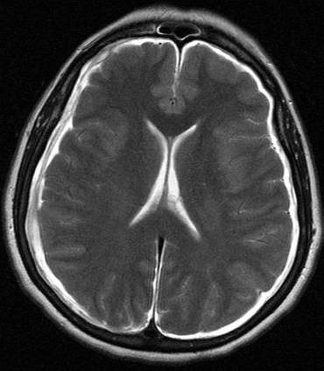
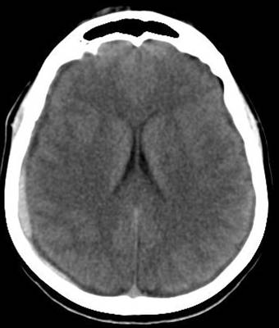
TC
RM

Slide 84
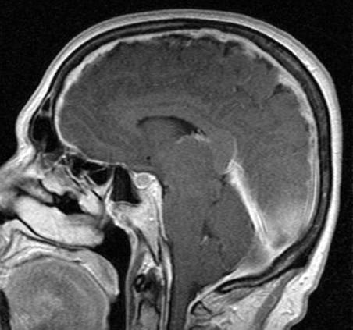
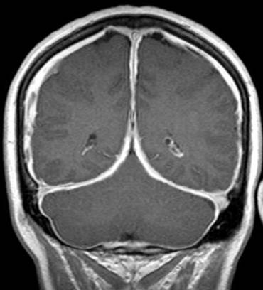
sindrome da ipovolemia liquorale

Slide 85
Sindrome da ipovolemia liquorale
Sindrome dovuta a riduzione della pressione liquorale dovuta a riduzione del volume liquorale, si pensa dovuta a perdite liquorali “occulte” a livello spinale
Sintomo tipico: cefalea posturale.
Reperti RM tipici:
  Ventricoli piccoli
  Raccolte subdurali (igromi o ematomi)
  Impregnazione di mdc diffusa della pachimeninge
  Dislocazione caudale dell’encefalo
Terapia: riposo a letto, idratatzione, “blood patch” epidurale

